Slide 1
# Hash Function
리비엔즈

Slide 2
여러가지 자료구조!
- 배열
- 트리
- 해시 테이블

Slide 3
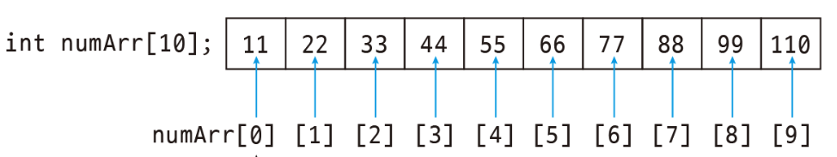
배열
원소를 저장하고 검색하는데 걸리는 시간이 n에 비례

Slide 4
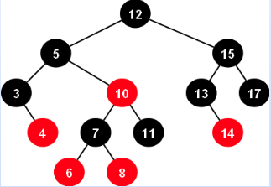
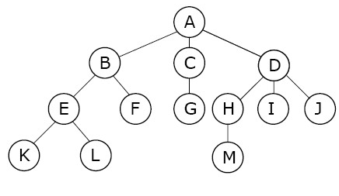
트리
원소를 저장하고 검색하는데 걸리는 시간이 log n에 비례

Slide 5
트리든 배열이든 자료의 규모에 비례하여 시간복잡도가 증가!
저장된 자료의 규모에 상관없이 상수 시간에
가능하게 할 수는 없을까?

Slide 6


해시 테이블
$$h\left(x\right)=x mod 8$$
$$h\left(10\right)=2$$
$$h\left(11\right)=3$$
$$h\left(15\right)=7$$
0 | 8
1
2 | 10
3 | 11
4
5
6
7 | 15

Slide 7
해시 테이블
해시 테이블 동작 과정
원소의 해시값을 해시 함수를 이용하여 계산
해시값을 주소로 하는 위치에 원소를 저장
검색을 할 때도 원소의 해시값을 계산하여 해당 위치를 조회
이렇게 해시 테이블은 원소를 저장하고 조회하는데에 상수 시간이 걸리도록 한다.

Slide 8

해시 함수
임의의 길이의 데이터를 고정된 길이의 데이터로 매핑하는 함수
$$h\left(x\right)=x mod 8$$

Slide 9
좋은 해시 함수
- 간단한 계산
- 입력 원소가 해시 테이블 전체에 고루 저장되어야 한다.

Slide 10


해시 충돌
$$h\left(x\right)=x mod 8$$
$$h\left(10\right)=2$$
$$h\left(18\right)=2$$
$$h\left(26\right)=2$$
0 | 8
1
2 | 10, 18, 26
3 | 11
4
5
6
7 | 15
18: 나도 해시값이 2인데…
26: 나도 해시값이 2인데..
10: 안돼 내가 먼저 들어왔어

Slide 11


해시 충돌
해시 함수가 서로 다른 두개의 입력값에 대해 같은 출력값을 내는 상황
$$h\left(10\right)=2$$
$$h\left(18\right)=2$$
$$h\left(26\right)=2$$
$$h\left(x\right)=x mod 8$$

Slide 12
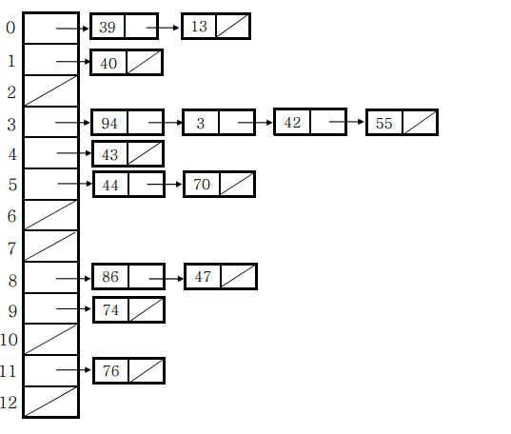
Naive한 해시 충돌 해결: 체이닝
같은 주소로 해싱되는 원소를 모두 하나의 연결 리스트에 매달아서 관리한다.
원소를 검색할 때는 해당 연결 리스트의 원소들을 차례로 지나가면서 탐색한다.

Slide 13
해시 충돌 해결: 개방 주소 방법 (open addressing)
충돌시 다른 주어진 테이블 공간 안에서 다른 공간을 찾음
따라서 모든 원소가 반드시 자신의 해시값과 일치하는 주소에 저장된다는 보장이 없다.
선형 조사, 이차원 조사, 더블 해싱

Slide 14
개방 주소 방법: 선형 조사(linear probing)
가장 간단한 충돌 해결 방법
충돌이 일어난 자리에서 일차 함수의 보폭으로 점프한다.
테이블의 경계를 넘어갈 경우에는 맨 앞으로 넘어간다.

Slide 15


개방 주소 방법: 선형 조사(linear probing)
$$h\left(18\right)=2$$
$$h\left(x\right)=x mod 8$$
0 | 8
1
2 | 10
3 | 11
4
5
6
7 | 15
conflict

Slide 16
개방 주소 방법: 선형 조사(linear probing)
$$h\left(18\right)=2$$
$$h\left(x\right)=x mod 8$$
0 | 8
1
2 | 10
3 | 11
4
5
6
7 | 15
conflict

Slide 17
개방 주소 방법: 선형 조사(linear probing)
$$h\left(18\right)=2$$
$$h\left(x\right)=x mod 8$$
0 | 8
1
2 | 10
3 | 11
4
5
6
7 | 15
conflict

Slide 18
개방 주소 방법: 선형 조사(linear probing)
$$h\left(18\right)=2$$
$$h\left(x\right)=x mod 8$$
0 | 8
1
2 | 10
3 | 11
4 | 18
5
6
7 | 15
conflict
선형적인 보폭으로 다음 공간을 찾아 나선다.

Slide 19


개방 주소 방법: 선형 조사(linear probing)
$$h\left(9\right)=1$$
$$h\left(x\right)=x mod 8$$
0 | 8
1 | 1
2 | 10
3 | 11
4 | 18
5 | 29
6 | 38
7
conflict
내 자리 언제 나와…

Slide 20
개방 주소 방법: 선형 조사(linear probing)
단점
- 값이 들어있는 주소 값이 몰리게 된다.
- 유효 주소가 몰려있는 경우 새로운 데이터를 위한 주소를 찾는데에 시간이 오래걸릴 수 있다.

Slide 21
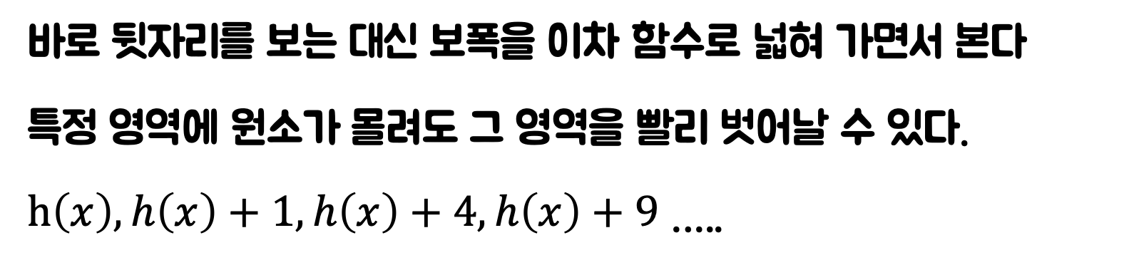
개방 주소 방법: 이차원 조사(quadratic probing)
바로 뒷자리를 보는 대신 보폭을 이차 함수로 넓혀 가면서 본다
특정 영역에 원소가 몰려도 그 영역을 빨리 벗어날 수 있다.
$h\left(x\right), h\left(x\right)+1, h\left(x\right)+4, h\left(x\right)+9$ …..

Slide 22

개방 주소 방법: 이차원 조사(quadratic probing)
$$h\left(x\right)=x mod 8$$
10: 2
18: 2 -> 3
26: 2 -> 3 -> 6
34: 2 -> 3 -> 6 -> 11
같은 해시값을 가지는 원소들은 앞서 배치된 자취를 따라갈 수 밖에 없음

Slide 23
개방 주소 방법: 더블 해싱(double hashing)
두 개의 함수를 사용
하나의 함수는 최초의 해시값을 얻을 때 사용
다른 하나의 함수는 해시 충돌이 일어났을 때 이동할 폭을 얻을 때 사용
두 원소의 첫 번째 해시값이 같더라도 두 번째 해시값까지 같을 확률은 매우 작음
서로 다른 보폭으로 점프를 하게 된다.

Slide 24
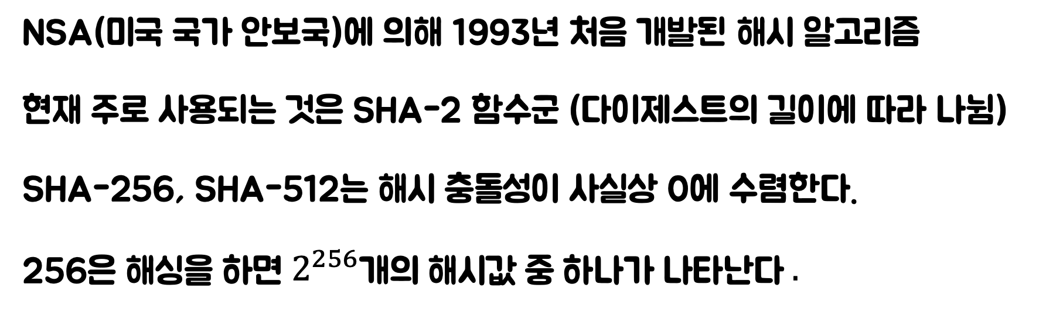
Secure Hash Algorithm(SHA)
NSA(미국 국가 안보국)에 의해 1993년 처음 개발된 해시 알고리즘
현재 주로 사용되는 것은 SHA-2 함수군 (다이제스트의 길이에 따라 나뉨)
SHA-256, SHA-512는 해시 충돌성이 사실상 0에 수렴한다.
256은 해싱을 하면 $2^{256}개의 해시값 중 하나가 나타난다.$

Slide 25
Secure Hash Algorithm(SHA)
Libienz 51d1e9b2d42296642ad2bac1931f747e0026eff3fd7df298f06cab87edc83558
Libienz.
ce029c7720dcb2712f8b7f156efb4b5953b3158a8f4b51b224013a837750e420

Slide 26
Secure Hash Algorithm(SHA)
추상보다 상세에 집착하는 개발자 리비엔즈 입니다. 백엔드 개발자가 되기 위하여 여러 공부를 하고 있고 함께 하는 문화를 즐깁니다!
c2721db5299503a73b6e80bf7d2010d3dcba61adac78f8ab9daa453c5aabfdf3

Slide 27
해시의 응용
무결성 검사
클라우드 스토리지에서 동일한 파일 식별 및 수정된 파일 검출
데이터베이스에 비밀번호를 저장할 때 사용
블록체인
Git

